Slide 1


РАЗРАБОТКА ПРОГРАММНЫХ МОДУЛЕЙ «sound_memories» 09.02.07.21.3.1.18
Работу выполнил:
обучающийся 21ИСС1 группы
Назарова К. А.
Руководитель:
Филимонов А. Ю.
Пермь, 2023

Slide 2

Введение ︎
Создание приложения для коллекции воспоминаний имеет огромное значение в современном мире, где цифровые технологии играют все более важную роль в повседневной жизни. Все больше людей стремятся сохранить свои воспоминания, фотографии и записи в электронном виде, чтобы иметь возможность легко получать к ним доступ, делиться ими с близкими и сохранять на долгие годы.

Slide 3
Проектирование
Целью разработки приложения для коллекции воспоминаний является предоставление пользователям удобного и безопасного способа сохранения, организации и управления своими ценными воспоминаниями и фотографиями. Я стремлюсь помочь людям сохранить свои ценные моменты жизни, делая процесс хранения и доступа к ним максимально удобным и интуитивно понятным.

Slide 4
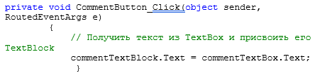
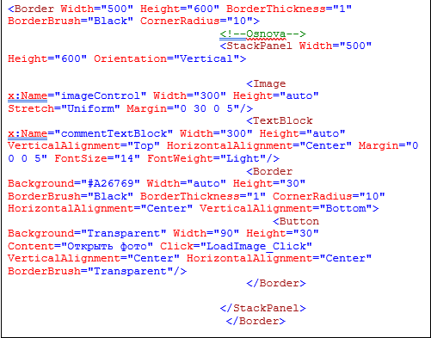
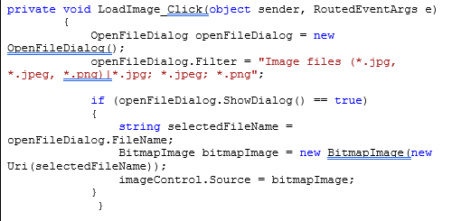
Разработка программного обеспечения
Разработка начинается с того что пользователь сможет сохранить фотографию и комментарий.

Slide 5
Предпроектный анализ
Конкуренты? Нету русских конкурентов
С чего начали? с разработки wpf приложения
Анализ рынка для приложения?

Slide 6
Unit тестирование

Slide 7
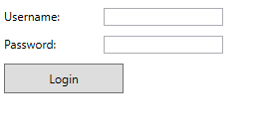
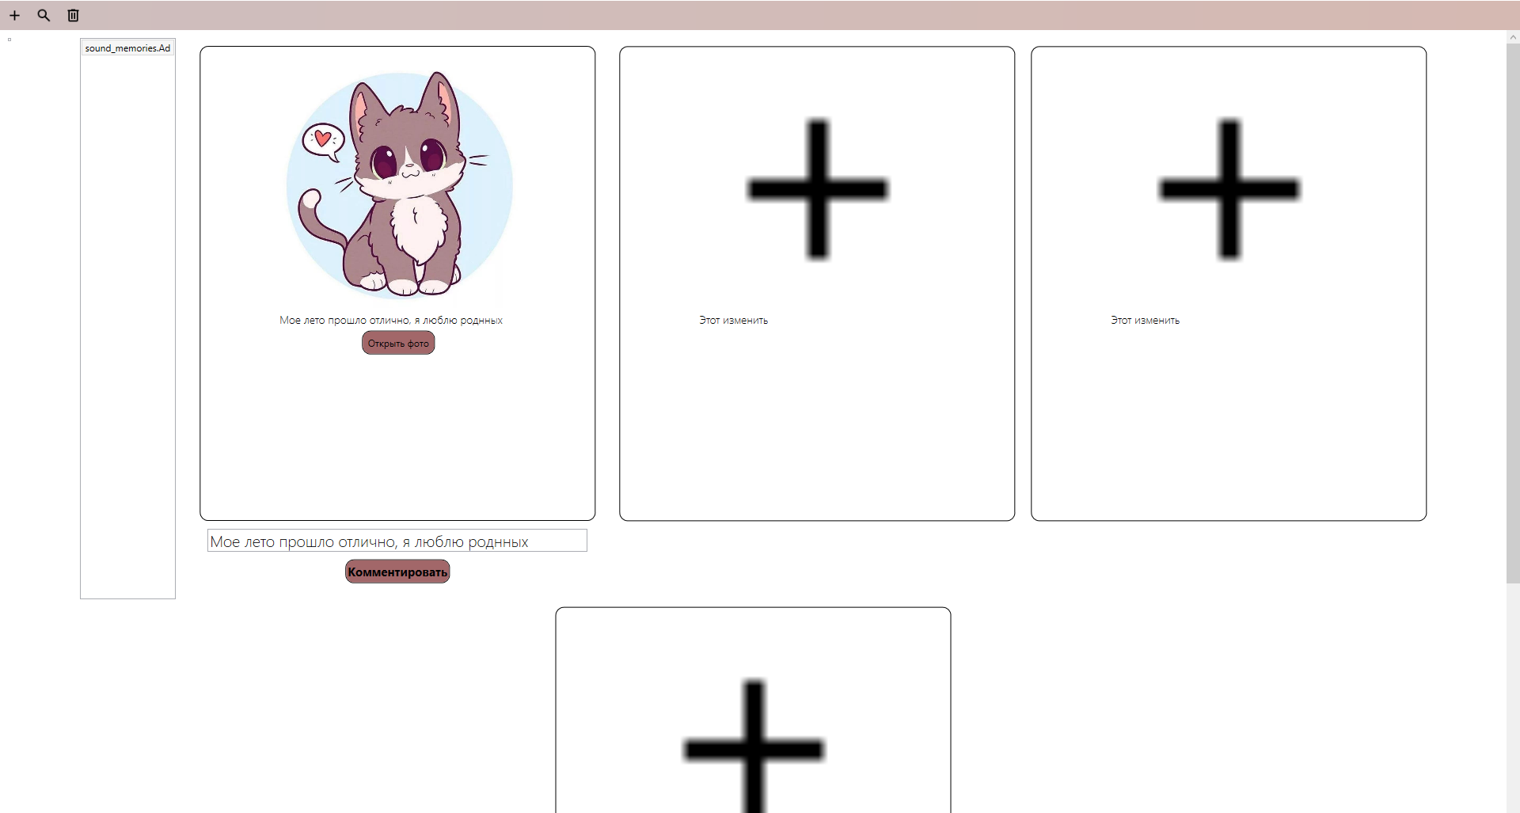
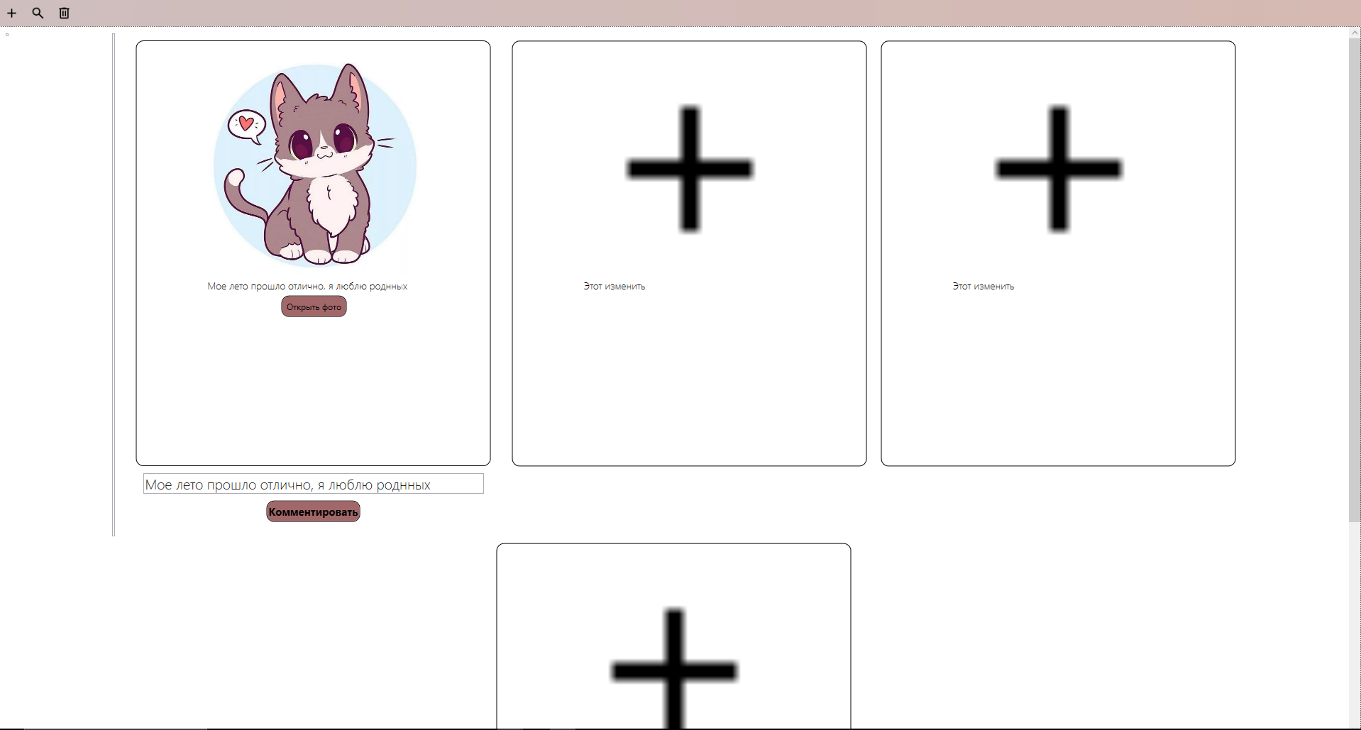
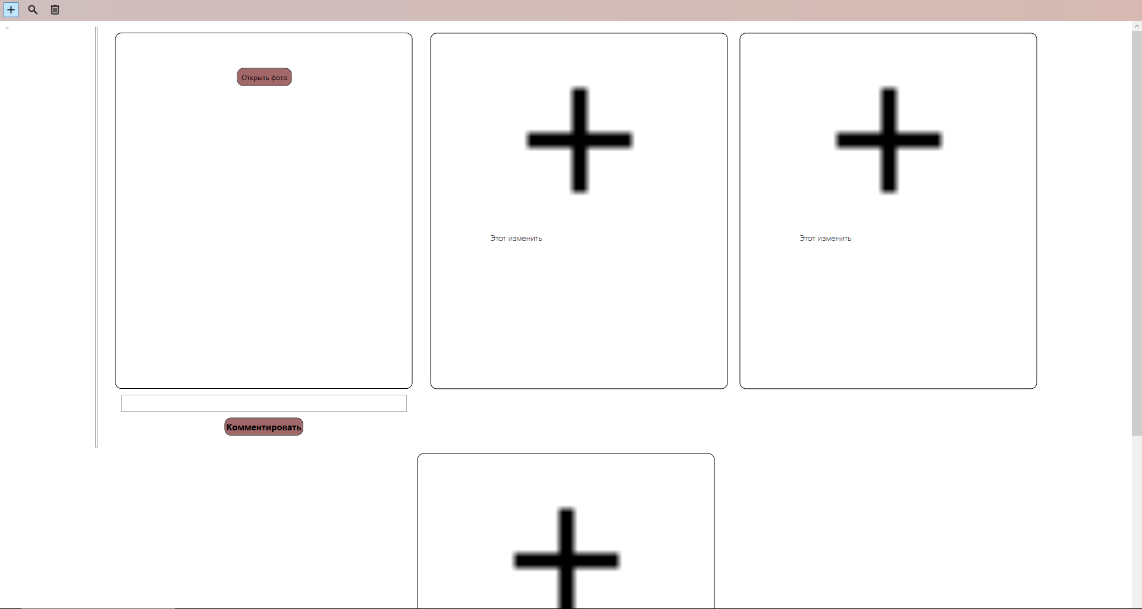
Демонстрация ресурса

Slide 8
Заключение

Slide 9
Спасибо за внимание!♡︎

Slide 10
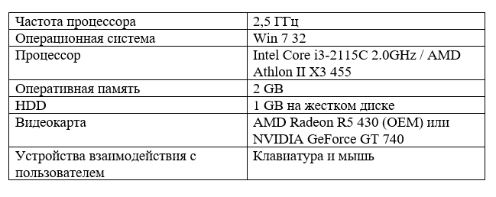
Рекомендуемые системные требования

Slide 11
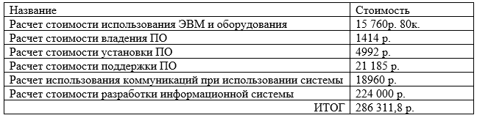
Оценка производственных затрат

